Slide 1
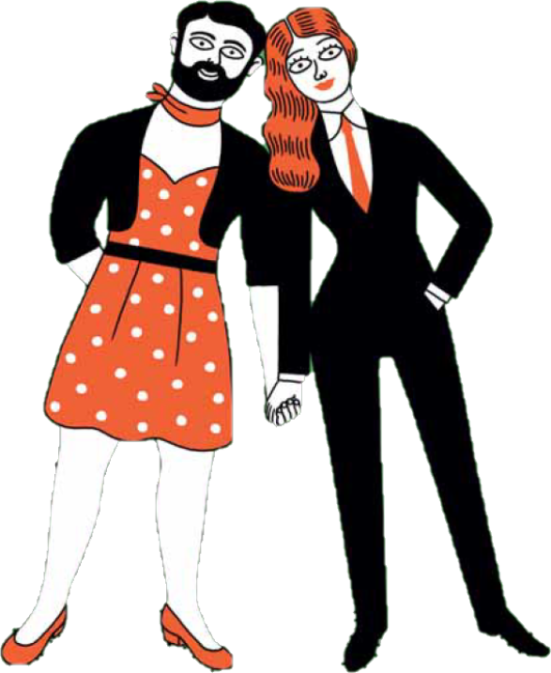
La Igualdad de Género en Las mujeres y los hombres
Castro Chun-Wei, Ko
Margarita Yu-Hsin, Yao
Notes:
Buenos días. Soy Margarita.
Soy Castro. El tema es “La igualdad de género en las mujeres y los hombres”.

Slide 2
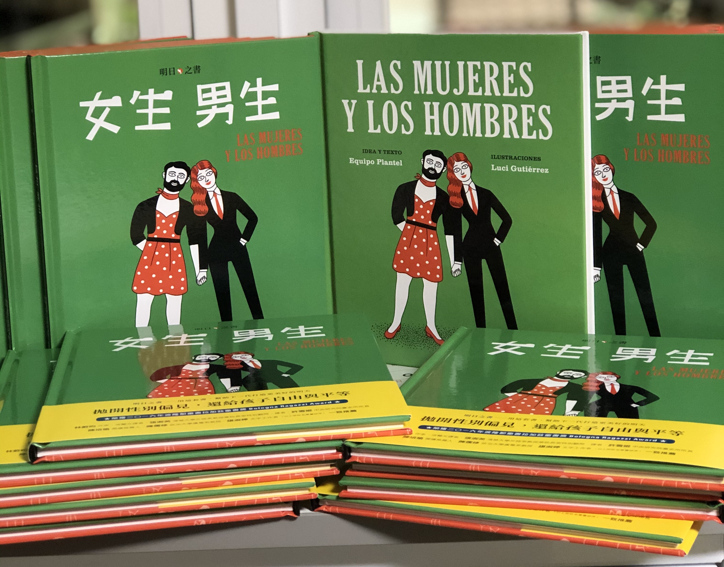
INTRODUCCIÓN
La Serie se titula “Libros para mañana”
Las mujeres y los hombres representa estereotipos de las mujeres y los hombres
Notes:
La serie se titula “Libros para mañana” explora temas sociales, por ejemplo, los géneros, la democracia, y la dictadura.
Las mujeres y los hombres es un libro de la serie y representa estereotipos como las características físicas, los trabajos y las expectativas sociales de las mujeres y los hombres.

Slide 3
INTRODUCCIÓN
Vamos a hablar de…
Las cargas sociales de diferentes sexos
La desigualdad en la sociedad
Cómo el léxico ayuda a crear la diversidad entre géneros
¿Cómo pensamos?
Notes:
En la presentación, vamos a hablar de
las cargas de expectativas sociales de diferentes sexos
la desigualdad en la sociedad
cómo el léxico ayuda a crear la diversidad entre géneros
y cómo pensamos sobre la igualdad de género.

Slide 4
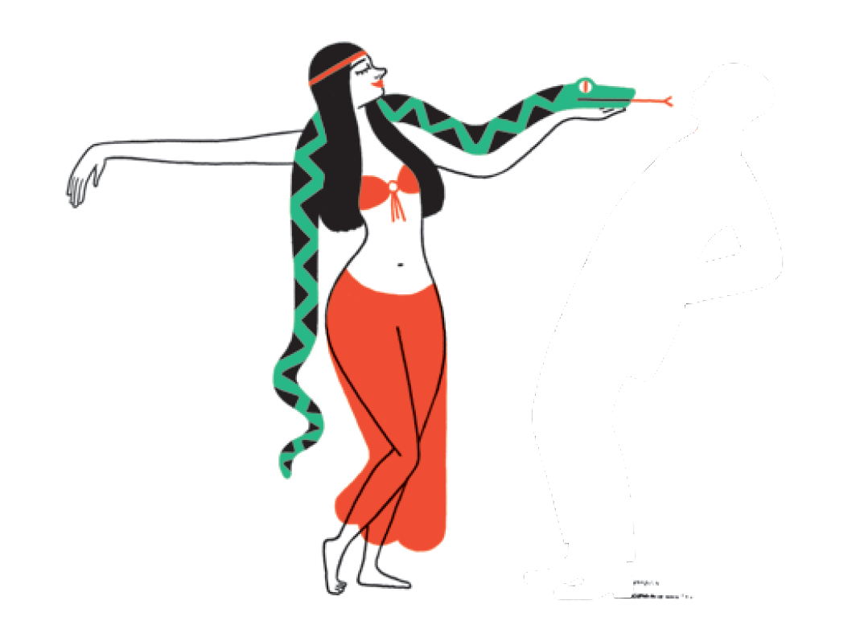
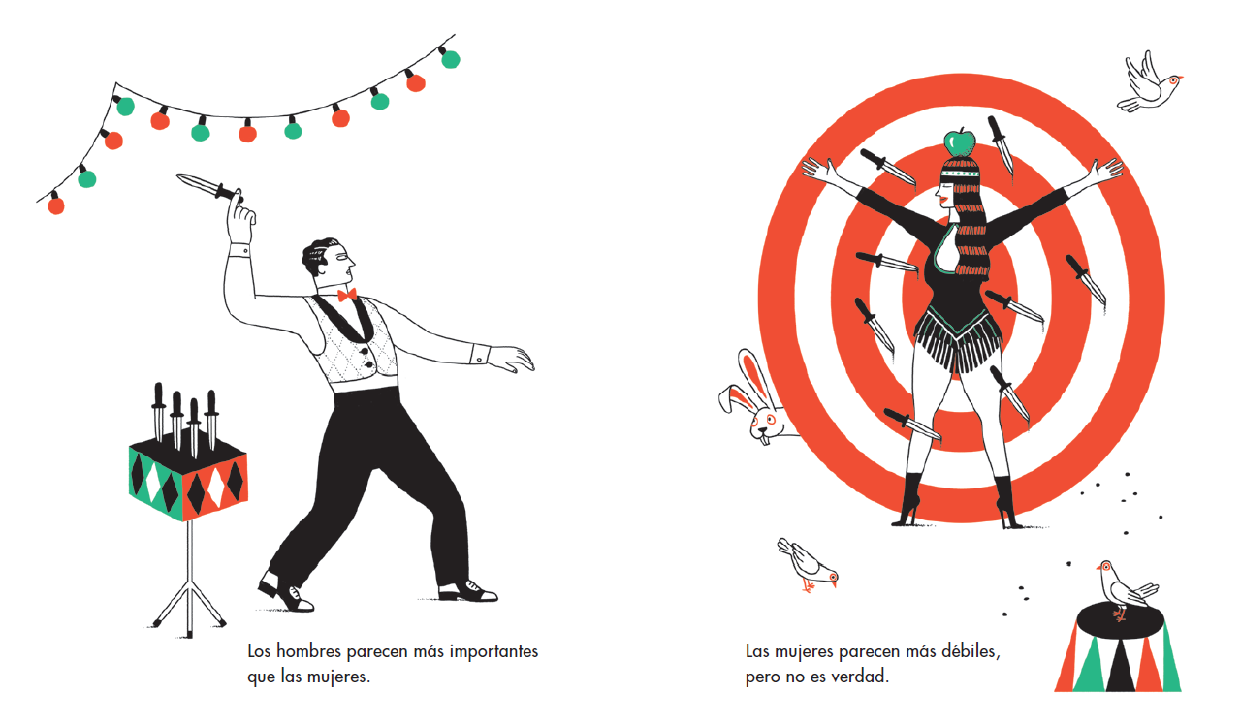
AMBOS GÉNEROS SON IGUALES
Los hombres parecen más importantes que las mujeres. Las mujeres parecen más débiles, pero no es verdad.
Los estereotipos son la causa de diferentes expectativas sociales.
Notes:
Voy a hablar de las expectativas sociales de ambos géneros.
En el pasado, parecía que los hombres eran más importantes que las mujeres.
¡Debilidad, tu nombre es de mujer! Esta es una palabra famosa en Hamlet de Shakespeare.
Y ahora…parece que algunas personas todavía piensan así.
Los estereotipos en la sociedad son la causa de diferentes expectativas sociales de diferentes géneros.

Slide 5
AMBOS GÉNEROS SON IGUALES
En realidad, las mujeres y los hombres son iguales en casi todo.
Sólo son diferentes en que tienen el sexo diferente.
√
Notes:
A excepción de la fisiología, las mujeres y los hombres son iguales en casi todo.

Slide 6
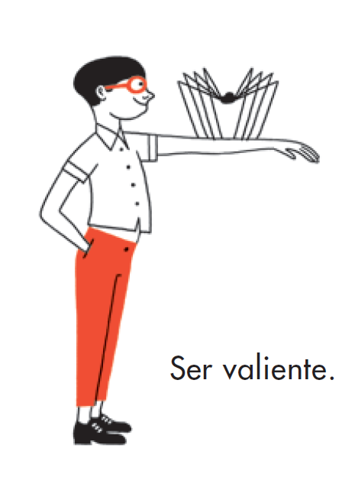
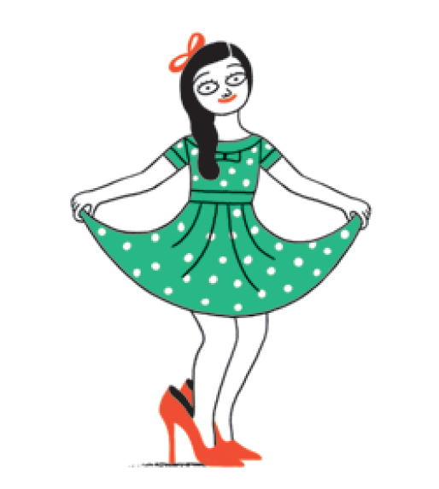
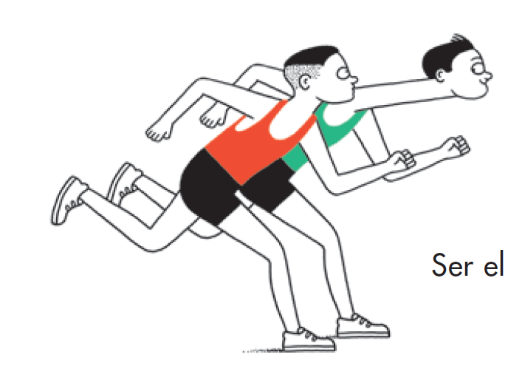
ESTEREOTIPOS DE GÉNEROS
Obediente
Femenina
Valiente
Ser el mejor
Notes:
¿Pues…cuáles son los estereotipos que hay en la sociedad?
Como muestra este libro,
A las niñas se les enseña, que deben ser muy obedientes y muy femeninas.
A los niños se les enseña, que deben ser valientes y ser los mejores.

Slide 7
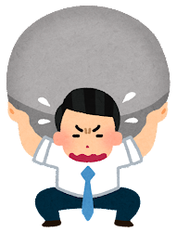
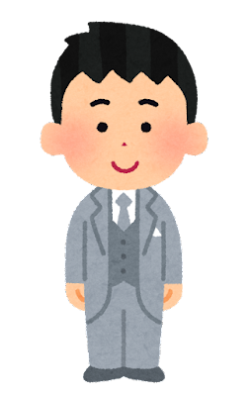
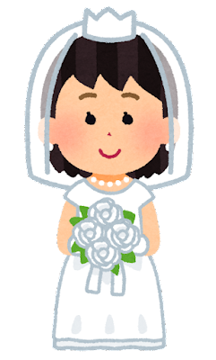
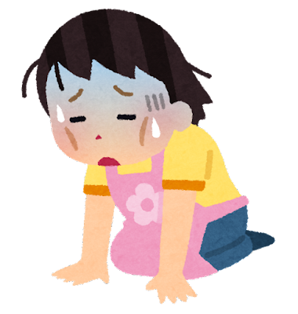
LAS EXPECTATIVAS SOCIALES
GANAR DINERO
HACER LAS TAREAS DOMÉSTICAS
Notes:
En la sociedad asiática se espera a las mujeres que hagan todas las tareas domésticas y se espera a los hombres que ganen más dinero para cuidar la familia.
Claro, no es correcto.

Slide 8
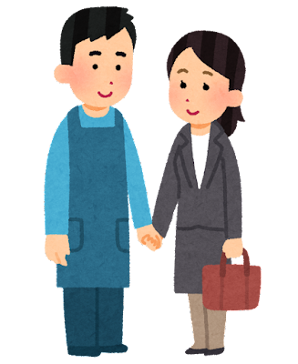
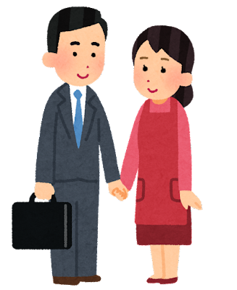
MANTENER UNA FAMILIA…
Es una colaboración entre las mujeres y los hombres.
Notes:
Mantener una familia es responsabilidad tanto de los hombres como de las mujeres.
Entonces el trabajo doméstico debe ser una colaboración entre las mujeres y los hombres.

Slide 9
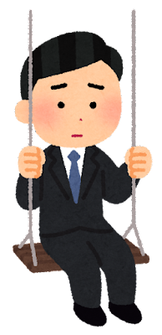
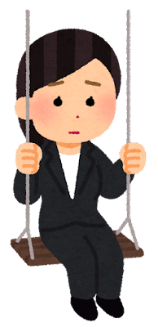
Las mujeres y los hombres
SEXISMO
son como
pájaros enjaulados
del sexismo.
Notes:
Como este ejemplo, por el concepto erróneo de la sociedad estamos como los pájaros enjaulados del sexismo sin darnos cuenta.

Slide 10
Hay mujeres valerosas y hombres cobardes.
Notes:
Este libro me enseña mucho, me encanta el dicho de “Hay mujeres valerosas y hombres cobardes”.

Slide 11
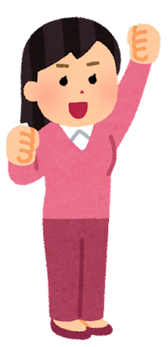
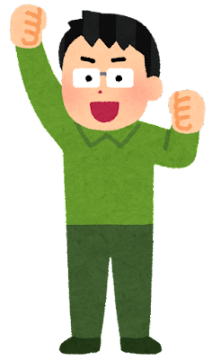
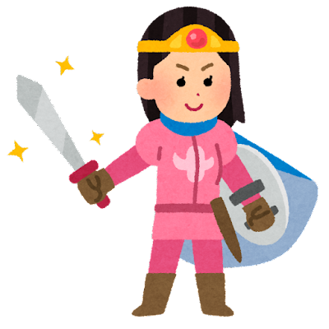
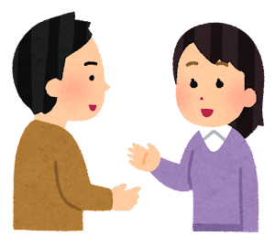
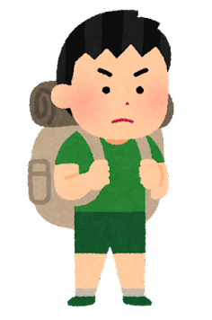
MIS PADRES ME ENSEÑABAN…
ser más valeroso que las mujeres
Las mujeres pueden ser valerosas.
Los hombres también necesitan ayuda .
Notes:
Cuando era pequeño, mis padres me enseñaron que “Si eres un hombre, deberías ser más valeroso que las mujeres a quienes quieres”.
Pero me convierto en un hombre necesita ayuda. Y me he encontrado con mujeres valerosas.
Por eso, he sabido que los estereotipos son incorrectos.

Slide 12
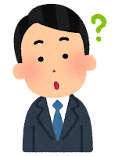
Mi género no me afecta nada.
No es necesario estar sometidos a las expectativas sociales.
Notes:
Para mí, el género no me afecta nada para quien tengo que ser.
A pesar de que ambos sexos cargamos de diferentes expectativas, no es necesario estar sometidos a ellas.

Slide 13
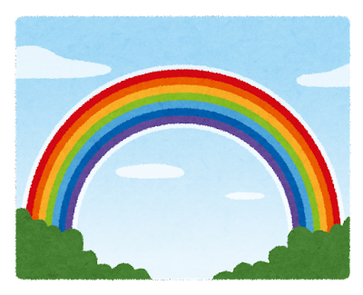
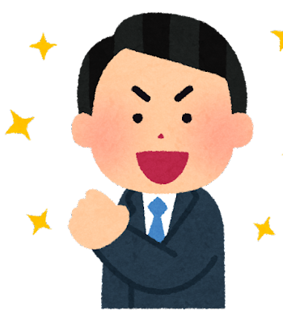
Si podemos cambiar los estereotipos,
SEXISMO
podemos librarnos de las expectativas sociales.
Notes:
Si podemos cambiar los estereotipos de las mujeres y los hombres, entonces podemos librarnos de las expectativas sociales de los dos géneros.

Slide 14
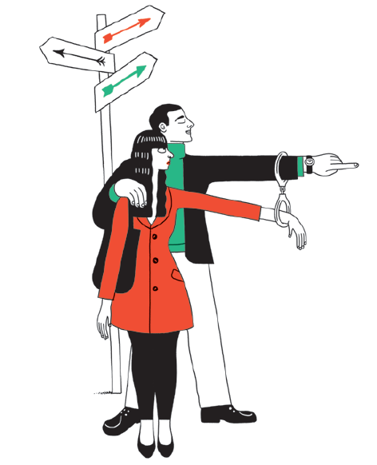
LOS HOMBRES MANDAN EN TODO
Como casi todas las cosas dependen de los hombres, los hombres mandan en todo.
Mandan en los países… En los trabajos…
Mandan en la familia… Y hasta en la mujer.
Notes:
Voy a hablar de la igualdad de género.
El libro dice “Como casi todas las cosas dependen de los hombres, los hombres mandan en todo. Mandan en los países… En los trabajos…Mandan en la familia… Y hasta en la mujer.”

Slide 15
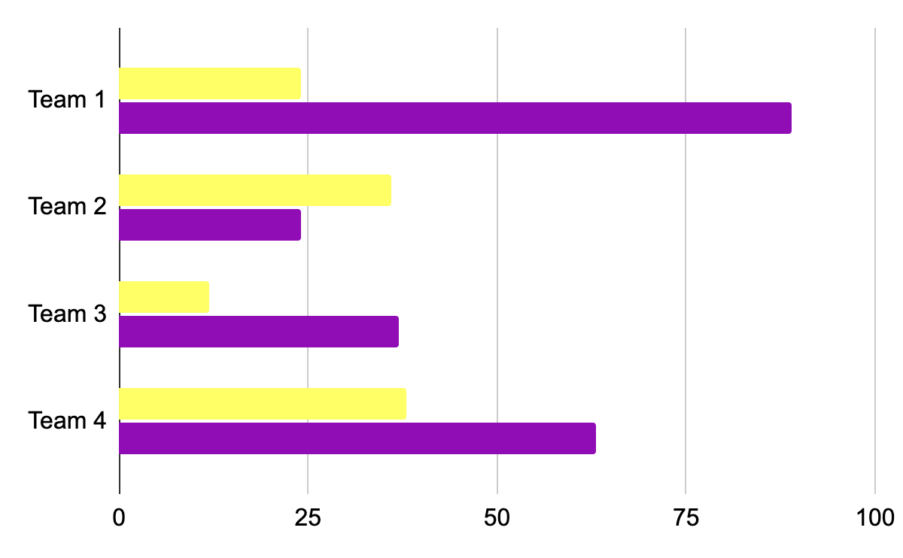
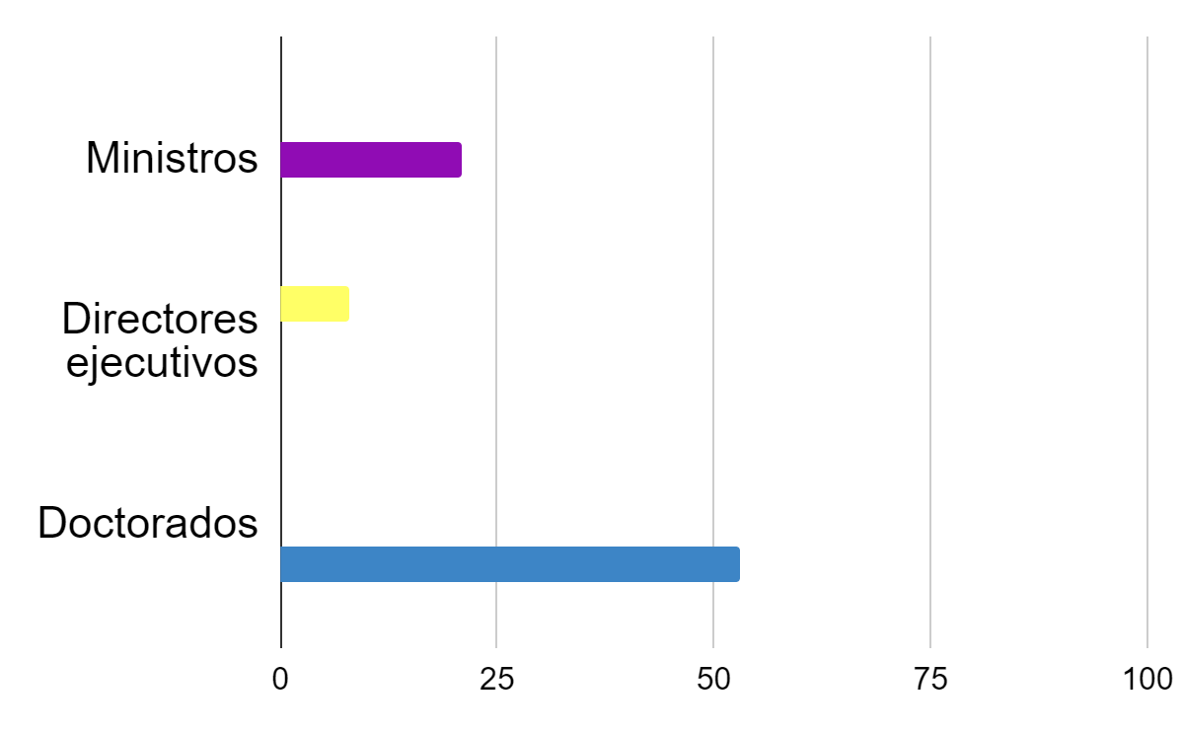
EN VERDAD…
21%
Ministros de los gobiernos en el mundo
Directores ejecutivos en las compañías Fortune 500
8%
Doctorados en EE.UU
49.6%
53%
Notes:
Los hombres mandan en todo en verdad. 49.6 por ciento de la gente en el mundo entero son mujeres. Pero sólo 21% de los ministros de los gobiernos son mujeres. Y sólo 8% de los directores ejecutivos en las compañías Fortune 500 son mujeres.
No es que los hombres sean más talentosos que las mujeres.
Casi el 53% de los doctorados en Estados Unidos son mujeres.

Slide 16
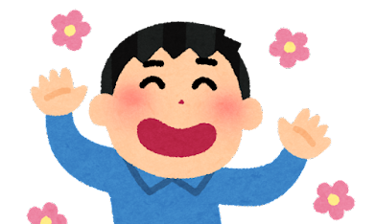
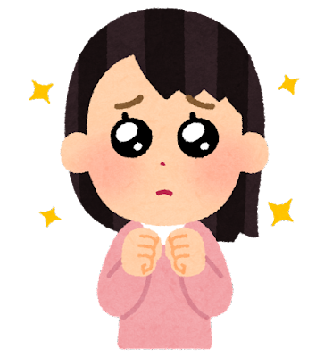
DESIGUALDAD EN EL SUELDO
2%
Educación
Experiencia
Diferencia del sueldo
Género
$100
Ubicación
$98
Industria
Notes:
En 2021, hay 2% de diferencia del salario (sueldo) entre los hombres y las mujeres cuando se tienen en cuenta otros factores además del género, como la educación, la experiencia, la ubicación y la industria.

Slide 17
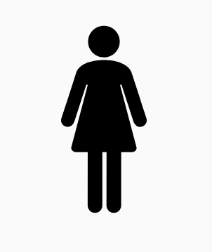
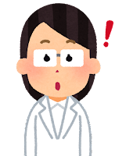
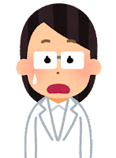
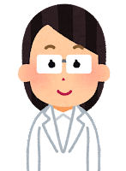
DESIGUALDAD EN EL SUELDO
Techo
de cristal
No se puede avanzar.
Diferencia del sueldo
Suelo pegajoso
Difícil de empezar sus carreras o jubilarse.
Notes:
La diferencia del salario es porque los techos de cristal y los suelos pegajosos.
Los techos de cristal son los obstáculos que existen cuando las mujeres quieren avanzar en sus carreras.
Y los suelos pegajosos son los que existen cuando las mujeres quieren empezar sus carreras o jubilarse.
La desigualdad en estos campos no es razonable. Y todos los hombres y las mujeres deben tener el mismo salario por el mismo trabajo.

Slide 18
RAE
Adjetivo propuesto a varios sustantivos:
que el adjetivo vaya en plural y en masculino.
Los hombres mandan el léxico.
Notes:
Los hombres también mandan el léxico y el léxico es desigual.
Según la Real Academia Española (RAE), para adjetivo propuesto a varios sustantivos, lo más recomendable es que el adjetivo vaya en plural y en masculino, si los sustantivos son de distinto género.

Slide 19
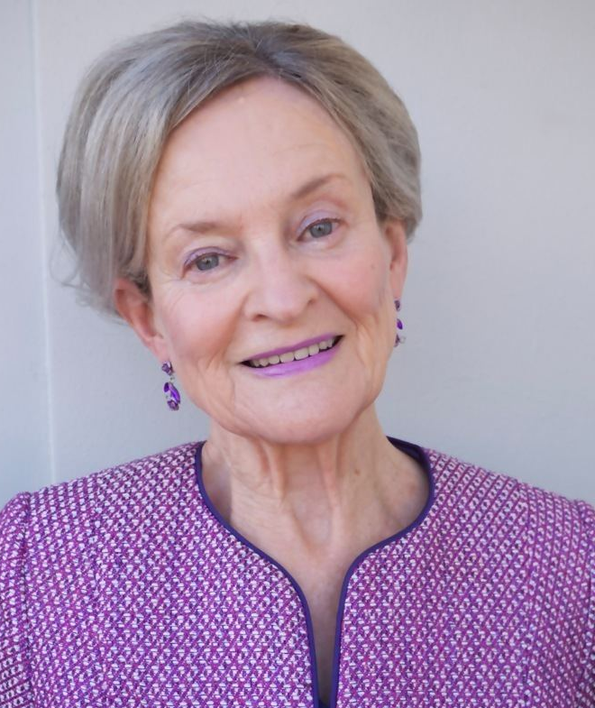
El léxico no es neutro.
La feminista Dale Spender
El libro: Man Made Language, 1980
Los hombres son la norma y las mujeres son "las otras".
Notes:
La feminista Dale Spender escribió un libro llamado “Man Made Language” en 1980.
Ella cree que el léxico asume que los hombres son la norma y las mujeres son ´las otras´.
Por eso, cree que el léxico no es neutro.

Slide 20
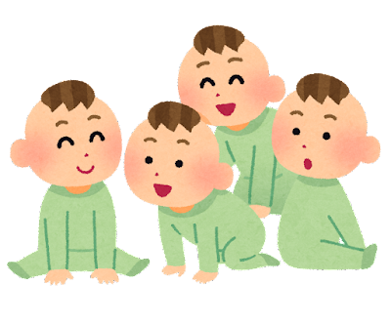
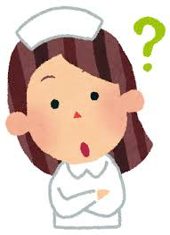
¿Niños o niñas?
El léxico crea la DIVERSIDAD entre géneros.
Notes:
Resumiendo, el léxico crea la diversidad entre géneros.

Slide 21
EL LÉXICO ESTÁ CAMBIANDO…
los jóvenes reemplazan las vocales con “e”
todos/as
→ todes
En Argentina
chicos/as
→ chiques
médicos
Nuevas palabras
→ médicas
presidentes
→ presidentas
Notes:
Pero el léxico está cambiando. Por ejemplo, en Argentina, los jóvenes reemplazan las vocales con “e”. “Todos” se ha convertido en “todes”. Y “chicos” se ha convertido en “chiques”.
También hay nuevas palabras para las mujeres, tal como médicas y presidentas.

Slide 22
Libros para Mañana
Notes:
La serie “Libros para Mañana” se publicó hace 40 años.
Pero todavía es vigente hoy porque ese mañana todavía no ha llegado.

Slide 23
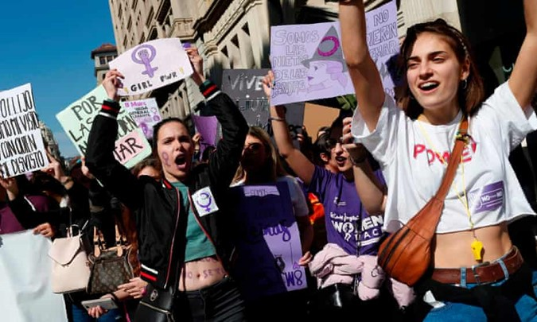
¡Los géneros son iguales!
Los hombres pueden librarse de las expectativas sociales.
Las mujeres pueden lograr más en todos los campos.
El léxico está cambiando para la igualdad de género.
Notes:
Podemos aprender mucho del libro. Creemos que los géneros son iguales. Los hombres pueden librarse de las expectativas sociales. Y las mujeres pueden lograr más en todos los campos. Además, el léxico también está cambiando para la igualdad de género.

Slide 24
REFERENCIA
https://www.harpersbazaar.com/tw/celebrity/celebritynews/g30455439/top-female-leaders-around-the-world-besides-tsai-ing-wen/
https://www.unwomen.org/en/what-we-do/leadership-and-political-participation/facts-and-figures
https://ourworldindata.org/gender-ratio#gender-ratio-across-the-world
https://www.aei.org/carpe-diem/women-earned-majority-of-doctoral-degrees-in-2019-for-11th-straight-year-and-outnumber-men-in-grad-school-141-to-100/
https://www.statista.com/chart/13995/female-ceos-in-fortune-500-companies/
https://www.forbes.com/sites/tomspiggle/2021/05/25/the-gender-pay-gap-why-its-still-here/?sh=2cedbf607baf
https://www.rae.es/dpd/concordancia
https://www.theguardian.com/world/2020/jan/19/gender-neutral-language-battle-spain
https://www.npr.org/2019/12/08/786135746/a-new-effort-in-argentina-seeks-to-make-spanish-nouns-gender-neutral
Notes:
Estas son las referencias.

Slide 25
¡MUCHAS GRACIAS!
¿Algunas preguntas?
Notes:
Eso es todo por hoy. Muchas gracias.

